Slide 1
Пешеходом быть – наука
Классный час
по ПДД
Учитель начальных классов
МОУ ГолицынскаяСОШ №2
Фигель С.М.

Slide 2
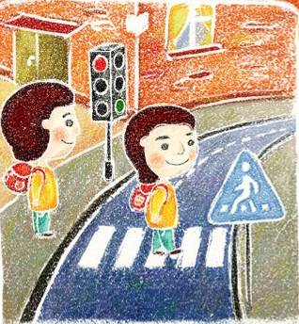
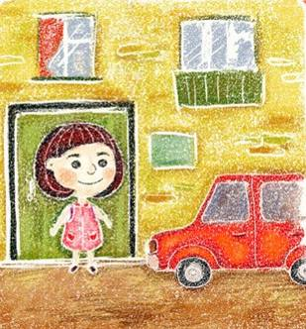
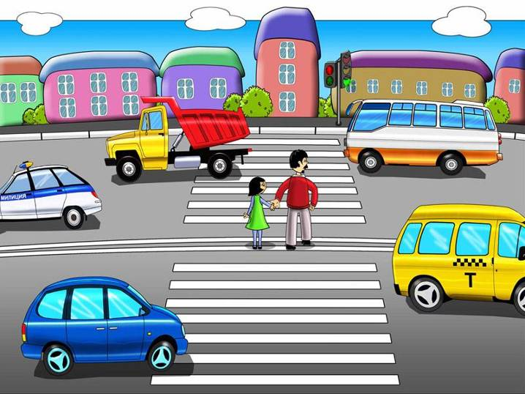
Ходи по тротуару, придерживаясь правой стороны
Переходи улицу только по пешеходному переходу
Переходя улицу, посмотрите сначала налево, и если поблизости нет автомобиля, начинайте переход дороги по прямой. Дойдя до середины, посмотрите направо. Если поблизости нет машины, продолжайте свой путь

Slide 3
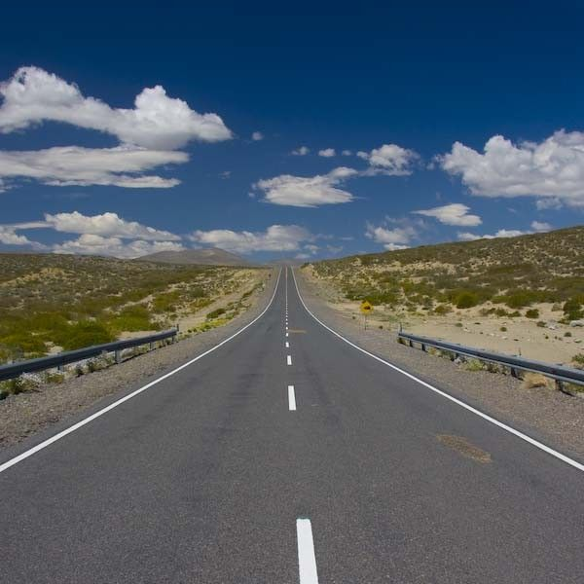
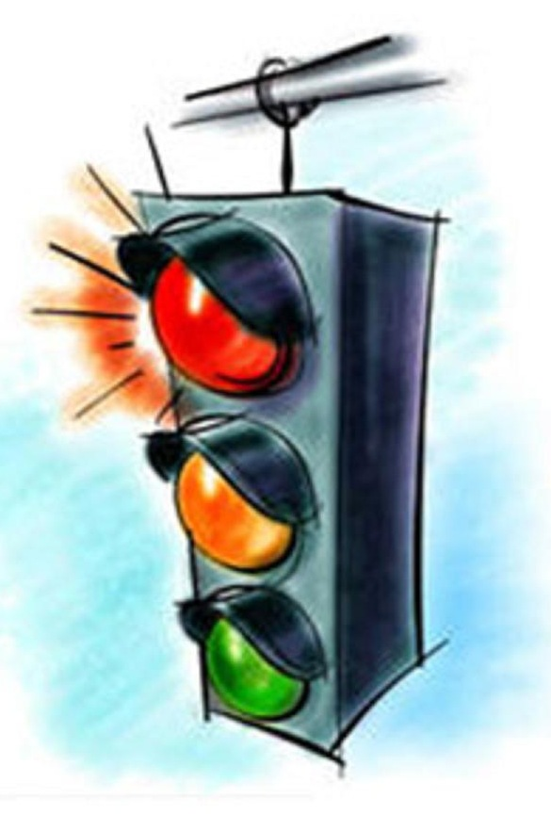
Загадки
Не живая, а идёт.
Не подвижна, а ведет
Встало с краю улицы в длинном сапоге
Чучело трёхглазое на одной ноге.
Где машины движутся, где сошлись пути,
Помогает улицу людям перейти.

Slide 4
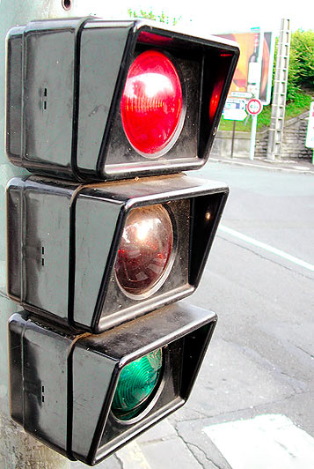
Светофор
«Свет» - свет
«Форос» - несущий, носитель
Светофор – «носитель света», «несущий свет»

Slide 5
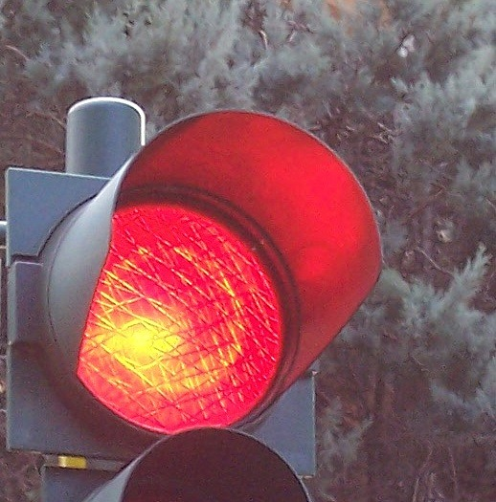
СВЕТОФОР - НАСТОЯЩИЙ ДРУГ ВОДИТЕЛЕЙ И ПЕШЕХОДОВ!
Всякое движение запрещено!
Остановись и жди!

Slide 6
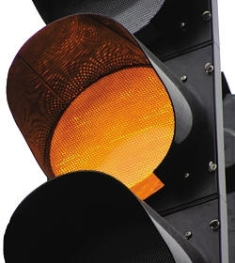
СВЕТОФОР - НАСТОЯЩИЙ ДРУГ ВОДИТЕЛЕЙ И ПЕШЕХОДОВ!
Внимание!
Ждите нового сигнала!

Slide 7
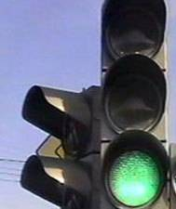
СВЕТОФОР - НАСТОЯЩИЙ ДРУГ ВОДИТЕЛЕЙ И ПЕШЕХОДОВ!
Движение разрешается!
Можешь переходить улицу!

Slide 8
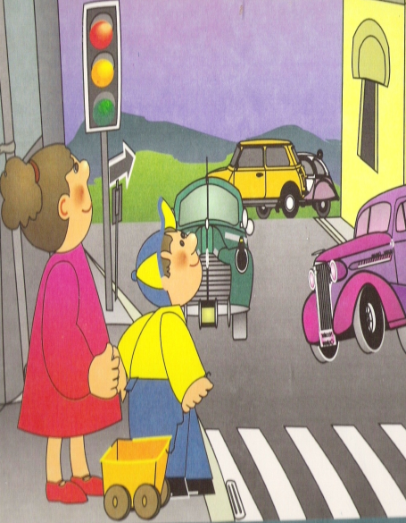
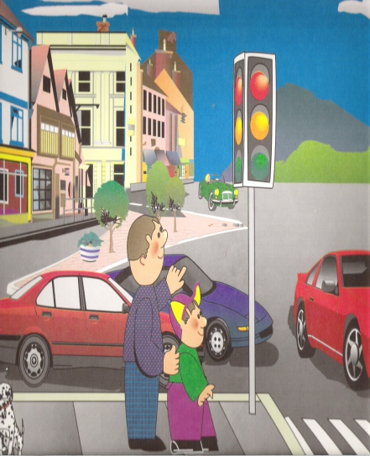
Хоть у вас терпенья нет - подождите:
КРАСНЫЙ СВЕТ!
ЖЁЛТЫЙ СВЕТ
на пути-
Приготовьтесь идти!
СВЕТ ЗЕЛЁНЫЙ
впереди-
вот теперь переходи!
Notes:
8

Slide 9
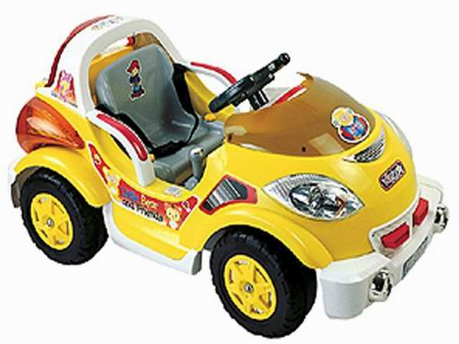
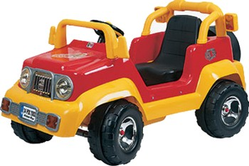
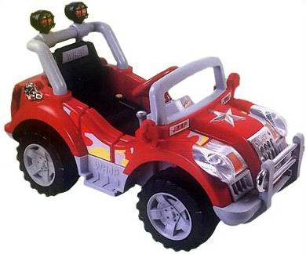
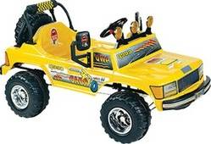
Физкультминутка

Slide 10
